Slide 1


Slide 2
Hvordan foregår Sikts forhandlinger med forlag?
Notes:
Dette er det første webinaret i en rekke:
• April: Forhandlinger: Hva, hvordan, hvem? (25 min)
• Mai: Hvem gjør hva og har ansvar for de forskjellige oppgavene knyttet til avtaler? (35 min)
• Juni: Prioriteringer for årets forhandlinger (20 min)
• August: Statistikk (20 min)
• September: Avtalemodeller (20 min)
• Oktober: Andel og typer OA (20 min)
• November: LÅT/avtaler og Bibsys/Alma (20 min)
• Desember: Kommunikasjon (20 min)

Slide 3
Hva er en forhandling?
Tidsplan for en forhandling
Roller: Sikts rolle, med innspill fra forhandlingsråd, forhandlingsgrupper, Forskningsrådet, deltakerne – både store og små institusjoner
Overordnet mål for forhandlingene: Kostnadsreduksjon og full åpen tilgang
Andre krav/ønsker (som varierer fra avtale til avtale): Kvoter, arkivering, fjernlån, Plan S-compliance osv.
Prioriteringer for den enkelte avtale – vi kan ikke få gjennomslag for alt!
Forhandlingsstrategi: Forberedelser. Dataanalyser. Gevinstpotensialet for partene
Informasjon i løpet av forhandlingsprosessen

Slide 4
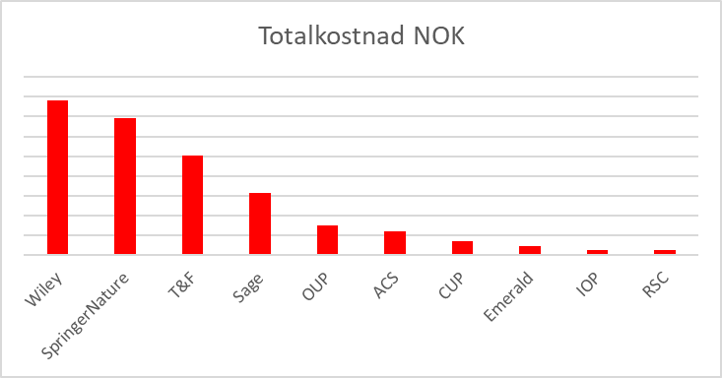
Hovedforhandlinger i år

Slide 5
16 avtaler forhandles i 2022
Avtale | Type
Wiley | Transformativ avtale
Springer | Publiser & Les
Nature | Les
Taylor & Francis | Publiser & Les
Taylor & Francis Open | Gull OA
Sage | Publiser & Les
Oxford University Press | Publiser & Les
Cambridge University Press | Publiser & Les
Frontiers | Gull OA
MDPI | Gull OA
Idunn | Les
Institute of Physics - IOP | Les
American Chemical Society - ACS | Publiser & Les
Royal Society of Chemistry - RSC | Publiser & Les
Emerald | Les
American Society of Microbiology | Les
+ PLOS

Slide 6
Roller: Sikts rolle, med innspill fra forhandlingsråd, forhandlingsgrupper, Forskningsrådet og deltakerne – både store og små institusjoner
Sikt
Forhandlingsrådet
Forhandlingsgrupper
BOTT Forhandlingsutvalg
Nordlic (nordisk samarbeid)
ICOLC (internasjonalt konsortie-samarbeid)
OA 2020
KD
Forskningsrådet
Notes:
KD retningslinjer og policy
OA2020: Max Planck institutt initiativ med over 150 institusjoner som har undegnet expression of Interest globalt i 2015 – det er nok penger i systemet til å konvertere alle artikler utgitt til OA. Bytt fra å bruke budsjett til å kjøpe abonnement til å kjøpe fri artikler.

Slide 7
Forhandlingsrådet vedtar målene i forhandlingene, og representerer alle sektorene
Leder: Johanne Raade, Bibliotekdirektør UiT
Sigurd Eriksson, Bibliotekdirektør NTNU
Åse Gornitzka, Prorektor UiO
Dagmar Langeggen, Bibliotekdirektør BI
Maria-Carme Torras-Calvo, Bibliotekdirektør UiB
Trude Eikebrokk, Leder kunnskapsforvaltning Sintef
Tanja Storsul, Direktør ISF
Gro-Heidi Råmunddal, Vestre Viken HF
Katrine Weisteen Bjerde, Fagdirektør, Direktoratet for høyere utdanning og kompetanse (observatør)
Marte Qvenild, Norges Forskningsråd (observatør)
Notes:
.
Forhandlingsrådet bestemmer de overordnet målene, og utpeker forhabdlingsgrupper ved behov.

Slide 8
Nåværende mål – utarbeides av forhandlingsrådet
Publikasjoner med korresponderende forfatter fra Norge skal være åpent tilgjengelig ved publiseringstidspunktet
Det skal ikke inngås avtaler som øker totalkostnadene gitt likt publiseringsvolum fra norske forskere
Det skal ikke inngås avtaler med begrensninger på antall åpne publikasjoner
Åpne tidsskrift skal inkluderes i avtalene
Publikasjoner i lukkede tidsskrifter skal kunne gjøres åpent tilgjengelig i
vitenarkiv uten embargo
Full åpenhet i lisensbetingelser, kostnader og forretningsmodeller
Permanent tilgang til alt kjøpt innhold
Notes:
De endelige målene vil bli diskutert og besluttet i mai av forhandlingsrådet.
man legger til eller fjerner saker man vil ha med seg inn i selve forhandlingen

Slide 9
I tillegg til
Kostnadskontroll – kostnadene skal reflektere verdien for brukere
Kontrakter skal reflektere behovene til deltagere og nasjonal lovgivning
  Fjernlån, TDM, drop-out, osv
Plan S-kompatibilitet – Rights Retention, transformative tiltak, post-2024, CC-BY…
Avtalene skal være tilgjengelig for alle typer institusjoner
Datakvalitet
Notes:
kostnadene skal reflektere verdien for brukere – ikke bare historiske abonnement. Her er vi avhengig av gode datakilder.
Avtalene skal helst reflektere de siste behovene til sektoren, og at de skal være innen rekkevidde for de aller fleste forskningsinstitusjoner i Norge.

Slide 10
Tidsplan for en forhandling
Januar – april: forberedelser
April/mai: første møter med forlag
Desember: enighet?

Slide 11
Forberedelsene henger sammen med målene
Gjenspeiler verdien av avtalen prisen?
  Hvilke tidsskrifter er viktige: analyse av bruken, siteringer og publisering
  Hva ville det koste å stå uten avtale, men fortsatt sikre tilgang til relevant innhold?
Hva er verdien av avtalen for forlaget?
  Forutsigbare, langsiktige inntekter
  Verdifull forskning – artikler fra Norge er sitert mer enn gjennomsnittet
  Potensiale for nye deltagere - hvis vilkårene er gode nok

Slide 12
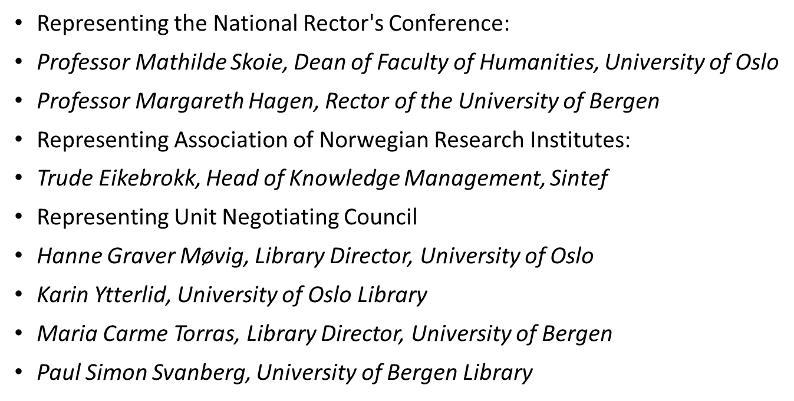
Egne forhandlingsgrupper er opprettet for de største forhandlingene, eksempel Elsevier:
Notes:
Dette er avgjørende for å få til møter med toppledelsen og beslutningstagere i forlagene

Slide 13
Mål med forhandlingsmøter med forlagene
Introdusere ledelsen – vise at kravene er godt forankret
Begrunne kravene og understreke mulige konsekvenser hvis de ikke blir innfridd
Tydelige tilbakemeldinger på evt. tilbud – diskutere mulige løsninger – fordeler for begge parter
Utforske mulighetsrommet
“Negotiation is not about figuring out who is right or wrong. It is about getting the parties involved to agree to embrace the other party’s perspective.”

Slide 14
Hva er en forhandling, og hvordan forhandler Sikt?
”Forhandlinger er en mellommenneskelig beslutningsprosess hvor to eller flere aktører søker å enes om hvordan de kan skape og fordele ressursene”
“back-and-forth communication designed to reach an agreement when you and the other side have some interests that are shared and others that are opposed.”
Unngå «kompromiss-syken»: "Det gikk veldig bra! Motparten fikk ikke det de ønsket, og forresten, det gjorde ikke vi heller."

Slide 15
Det er i hovedsak fire typer forhandlinger
  Fordelingsforhandlinger (vinn/tap)
  Integrasjonsforhandlinger (vinn/vinn – men ikke kompromisser)
  Flerpartforhandlinger
  Intervensjon
Integrasjonsforhandlinger:
  Flere saksforhold
  Ulike styrker og preferanser
  Ulike interesser
  Langvarige fremtidige relasjoner
  Flere alternativer

Slide 16
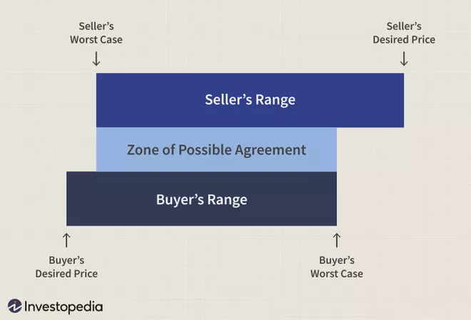
Litt teori: ZOPA (Zone Of Possible Agreement)

Slide 17
«De ti bud»
Finn ut av egne og motpartens alternativer til en fremforhandlet løsning.
Finn ut av egne og motpartens interesser og behov som skal dekkes ved en avtale.
Finn ut av egen og motpartens
a) beste oppnåelige løsning (åpningstilbudet),
b) akseptable resultat
c) nedre/øvre grense for hva som kan aksepteres (reservasjonspunktet).
Ikke start forhandlingene direkte med selve kjøpslåingen. Ha gjerne en generell samtale med motparten - "small talk" - for å finne ut av ovennevnte forhold
Redegjør for hvorfor du inntar et standpunkt
(og forvent at motparten gjør det samme)
Avvent torghandelen - å møtes på midten - til så sent som mulig i forhandlingene.
Hva du mener å uttrykke oppfattes ikke alltid på samme måte av motparten. Husk at de beste forhandlere lytter 80 % og snakker 20 %
Når du forhandler med mennesker fra andre kulturer, husk at forhandlingstemaene vil kunne bli oppfattet forskjellig
Husk at relasjonen til motparten ofte skal beholdes, og til og med utvikles etter forhandlingene
Kilde: https://www.lederkilden.no/tema/grunnleggende-rad-ved-forhandlinger
Notes:
Jo flere alternativer, jo bedre forhandlingsposisjon. Forskjellen i antall alternativer utgjør styrkeforholdet - makten - partene imellom, og derved hvor tøff eller ydmyk du må være i forhandlingssituasjonen.
Still spørsmål om hvorfor en posisjon inntas. Formålet med forhandlingene er jo å søke å dekke partenes respektive interesser så langt råd er.
Ved en slik analyse vil du forstå "forhandlingssonen".
. Vær bevisst hvordan innrømmelser i kjøpsslåingen skal skje.
Det er lettere å argumentere for et standpunkt dersom dette kan bygge på objektive kriterier som motparten ikke kan bestride. Dersom motparten er sterkere enn deg og sterkt posisjonerende, argumenter ved å vise til at det er begge parters interesser som skal ivaretas ved forhandlingene.
Forbered deg på at mange forhandlinger avsluttes med torghandel og at de foregående posisjoner derved avgjør hva som blir resultatet.
Vær forvisset om at motparten virkelig har oppfattet meldingen - hva du søker å kommunisere.
Lytting gjøres både for å lære hva motparten egentlig vil, lytting viser empati og inviterer til respekt. Ofte er den beste argumentasjon for øvrig å stille (skjult ledende) spørsmål og få motparten selv til å uttrykke hva som er dine argumenter.
partene har forskjellig rammer for forhandlingene. Dette er et større problem enn de fleste tror og grunnlag for mange misforståelser. Utfordringen ligger i å finne frem til felles forståelse for hva det egentlig forhandles om. Skal du forvente at motparten skal operere innen dine rammer, skal du bevege til motpartens rammer, eller skal dere etablere felles rammer for forhandlingene? Vær grundig i kommunikasjonen om selv elementære forhold, som kan oppfattes forskjellig i forskjellige kulturer.
Vær forsiktig med språkbruken i opphissede situasjoner. Mennesker reagerer mer forskjellig enn du tror på hva som sies.

Slide 18
Det er essensielt å prioritere våre mål
– og utforske motpartens
Felles interesser
A særinteresser |  |  | B særinteresser
Prioritet: 1 |  | Dimensjon 1 |  | 3
Prioritet: 2 |  | Dimensjon 2 |  | 2
Prioritet: 3 |  | Dimensjon 3 |  | 1
Notes:
Eksempel:
Sikt prioritet 1: Ubegrenset åpen publisering – ingen kvote
Prioritet 2: Permanent arkivtilgang til eldre årganger av tidsskrifter
Prioritet 3: Elektronisk fjernlån tillatt

